Slide 1
Презентация «Я и моя семья».
Презентацию подготовил: воспитатель логопедической подготовительной к школе группы Власенко Т. А.

Slide 3
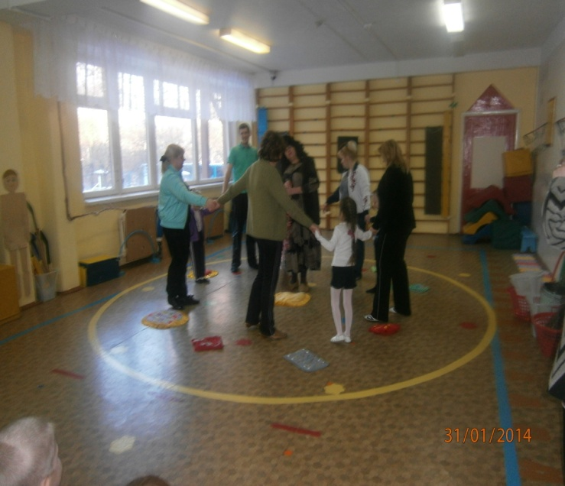
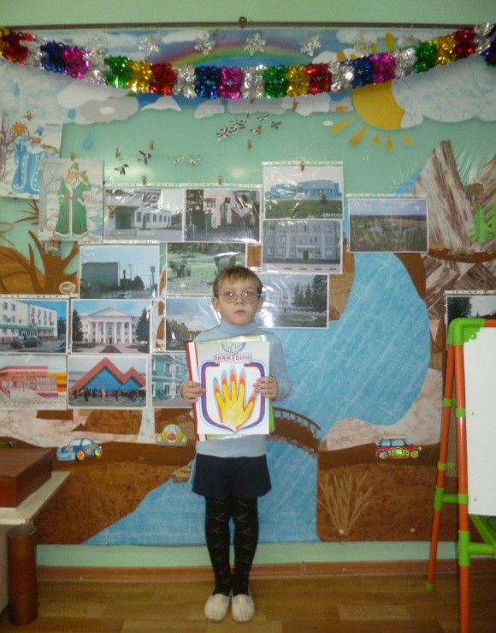
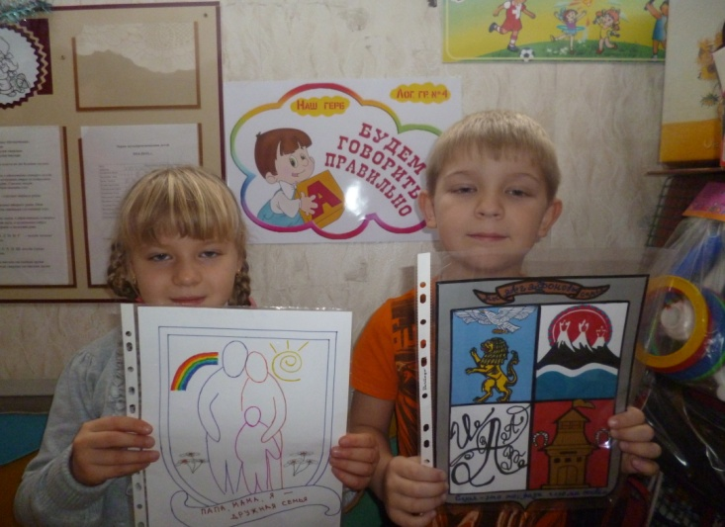
В формировании патриотического воспитания у детей подготовительной группы, немаловажным является воспитание любви и уважения к семье.

Slide 4
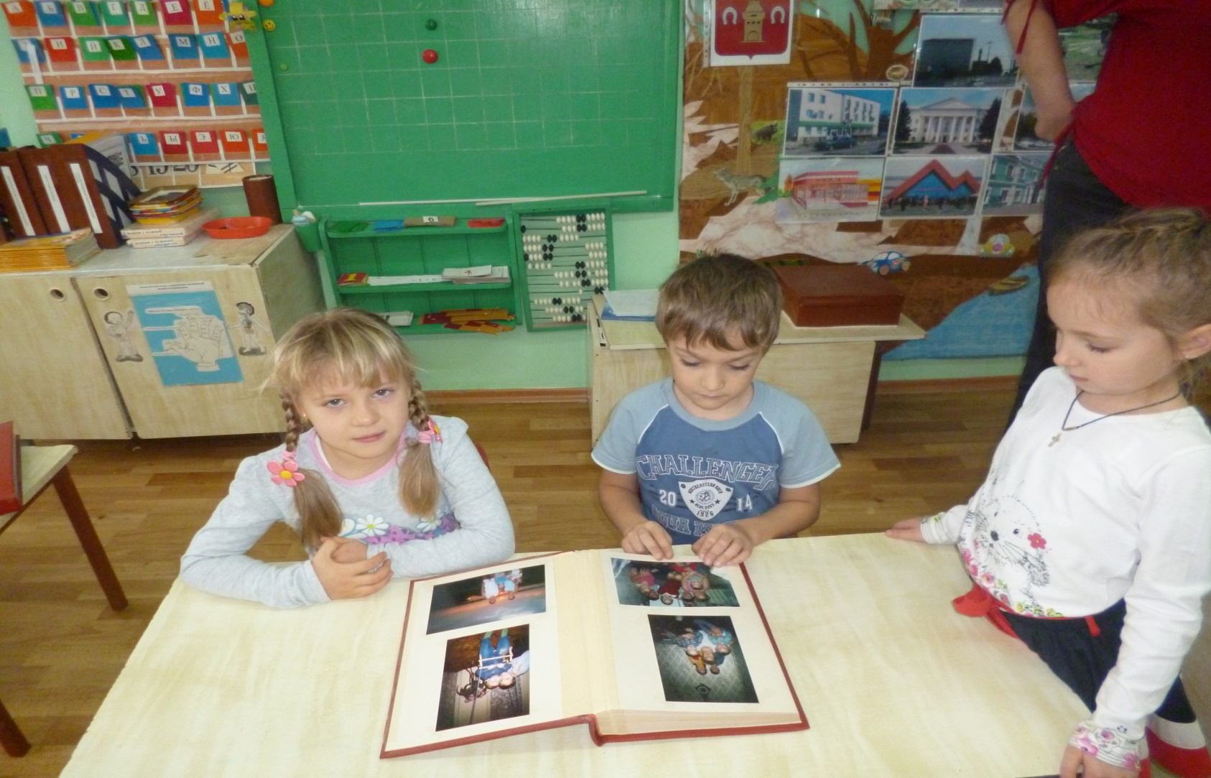
Оформление фотоальбома – процесс увлекательный и завораживающий, ведь он о самых близких людях.

Slide 5
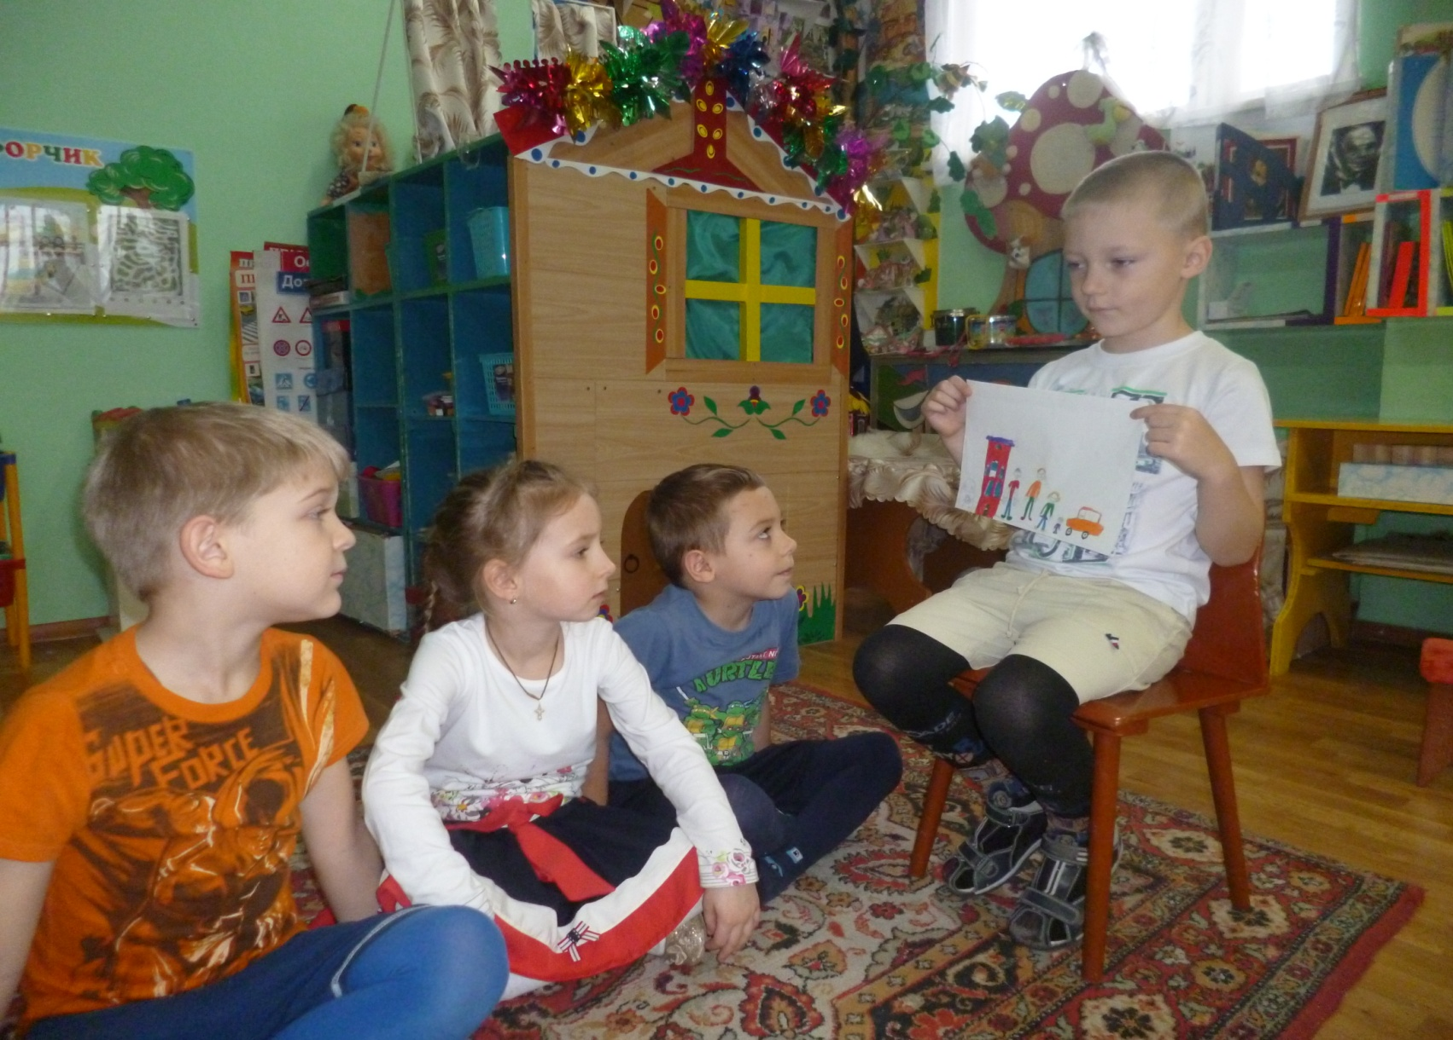
Рисунки на тему: «Моя семья»

Slide 6
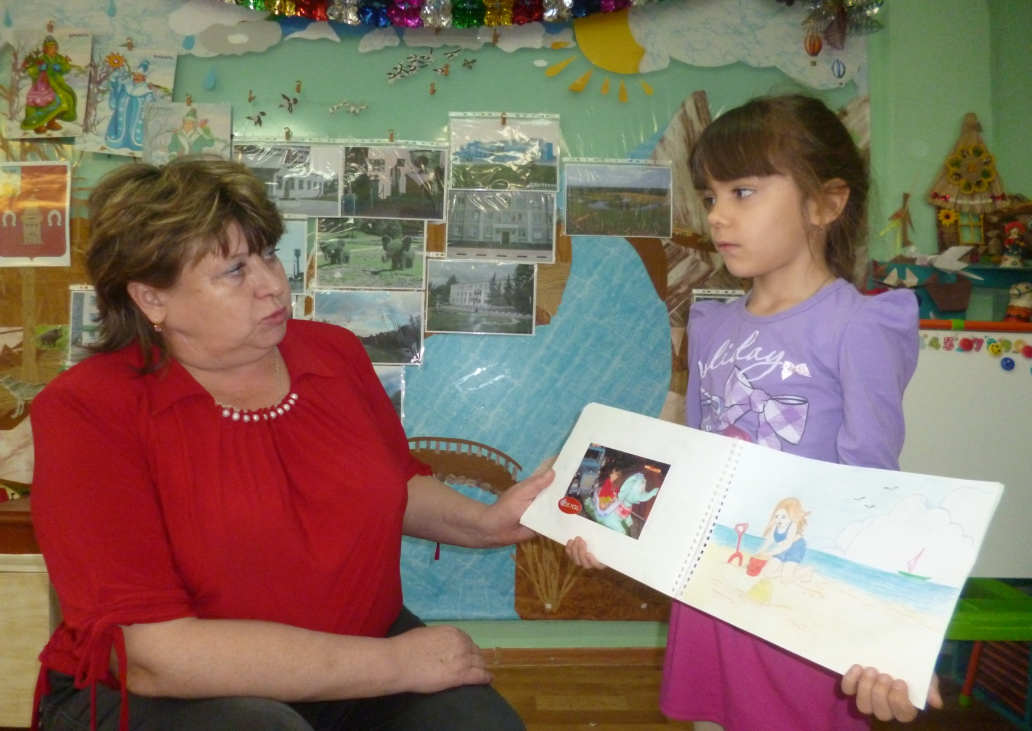
«Я и моя любимая мамочка»

Slide 7
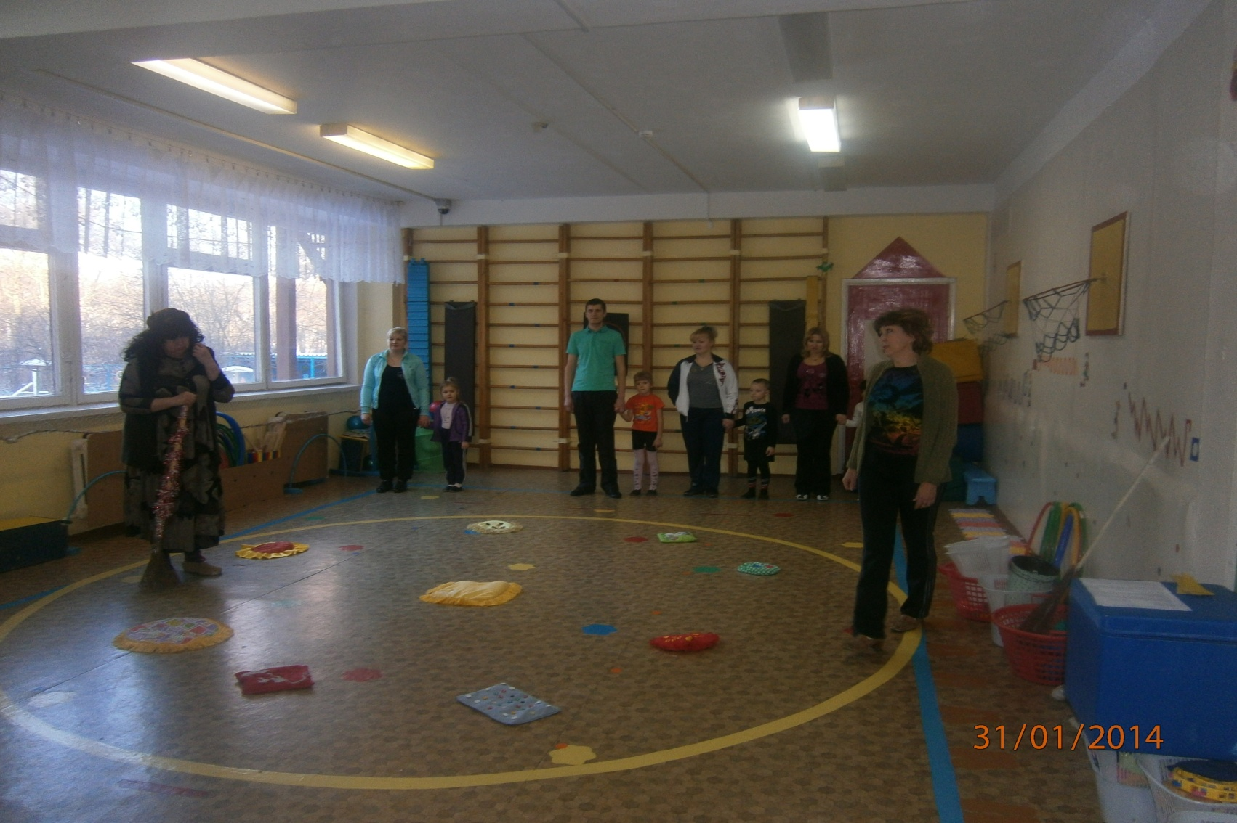
Совместные праздники и развлечения – это всегда сближает.

Slide 8
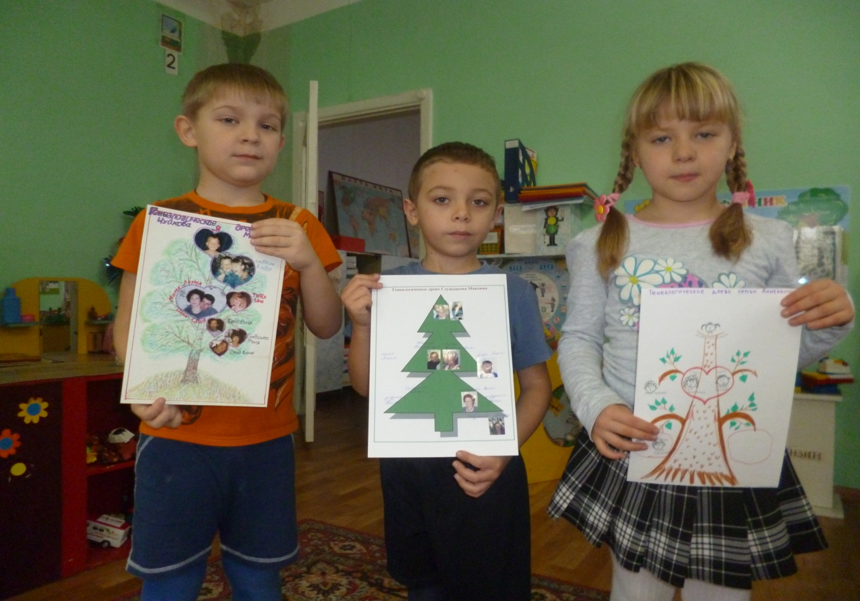
Изготовление генеалогического древа – у каждого индивидуально.

Slide 9
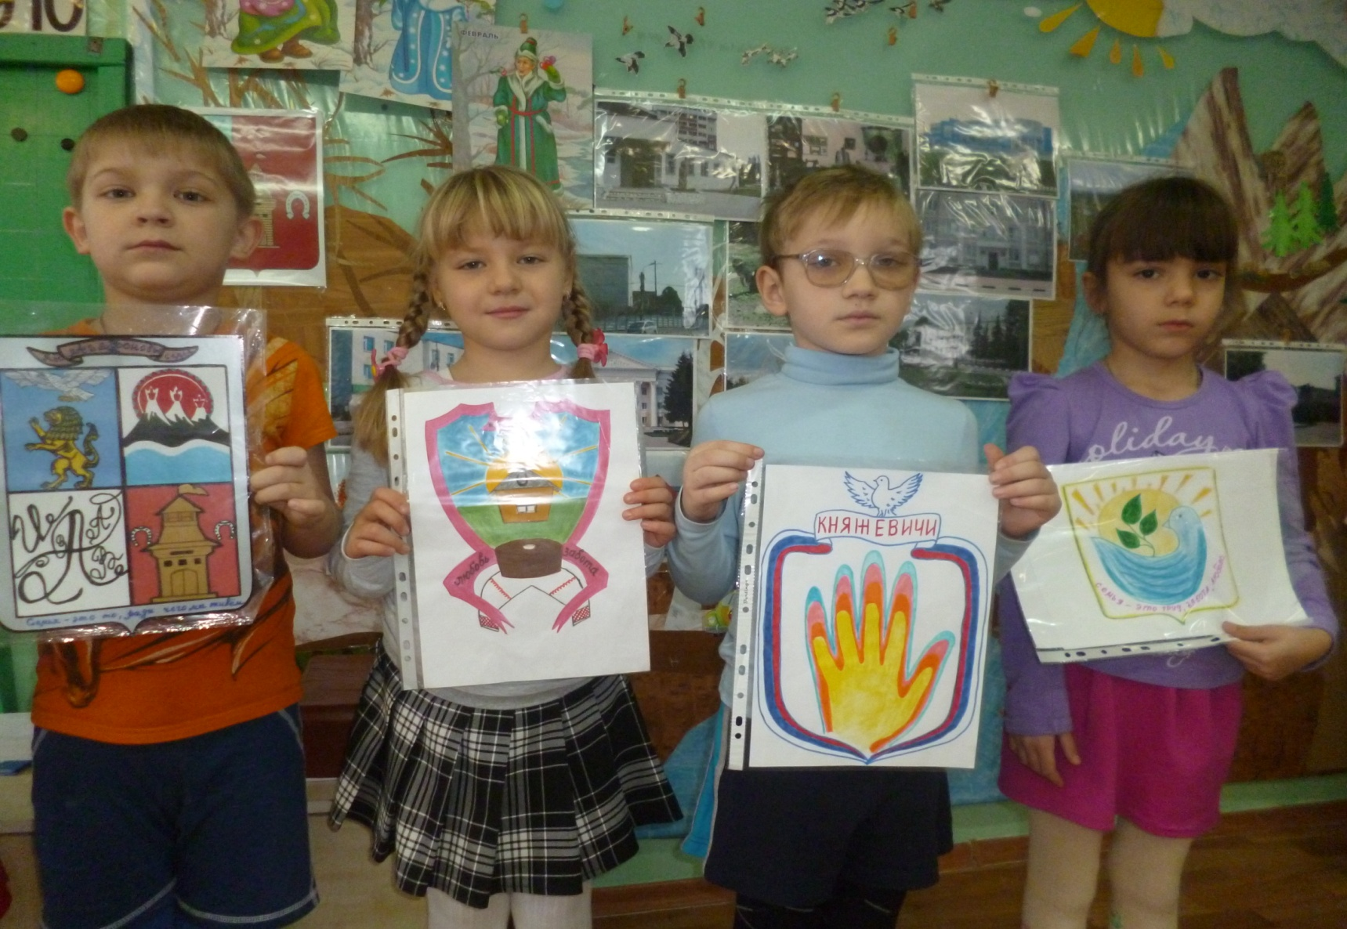
И как итог – это семейный герб, который расскажет о семье всё.

Slide 10
Спасибо за внимание!

